Slide 1

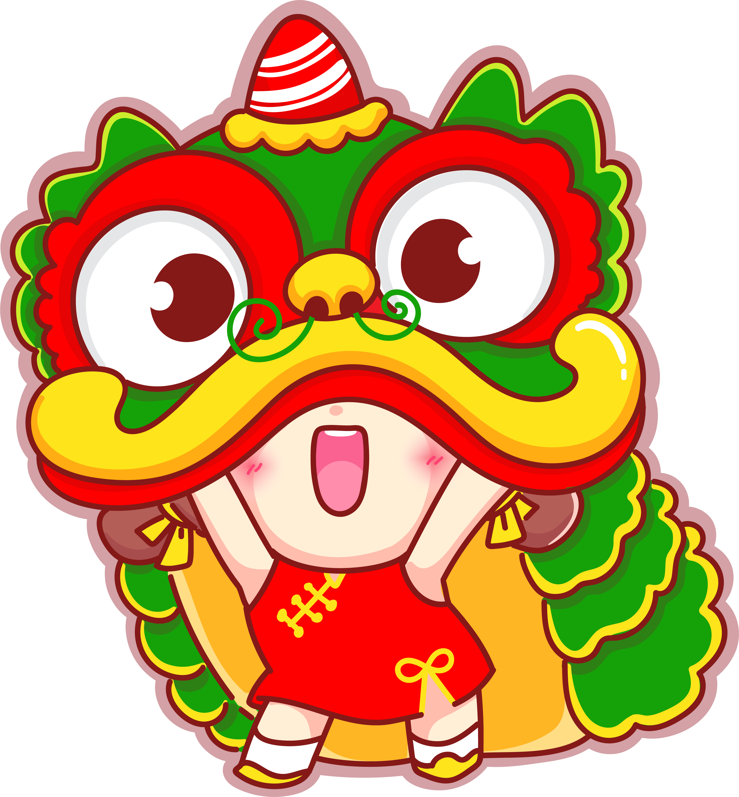
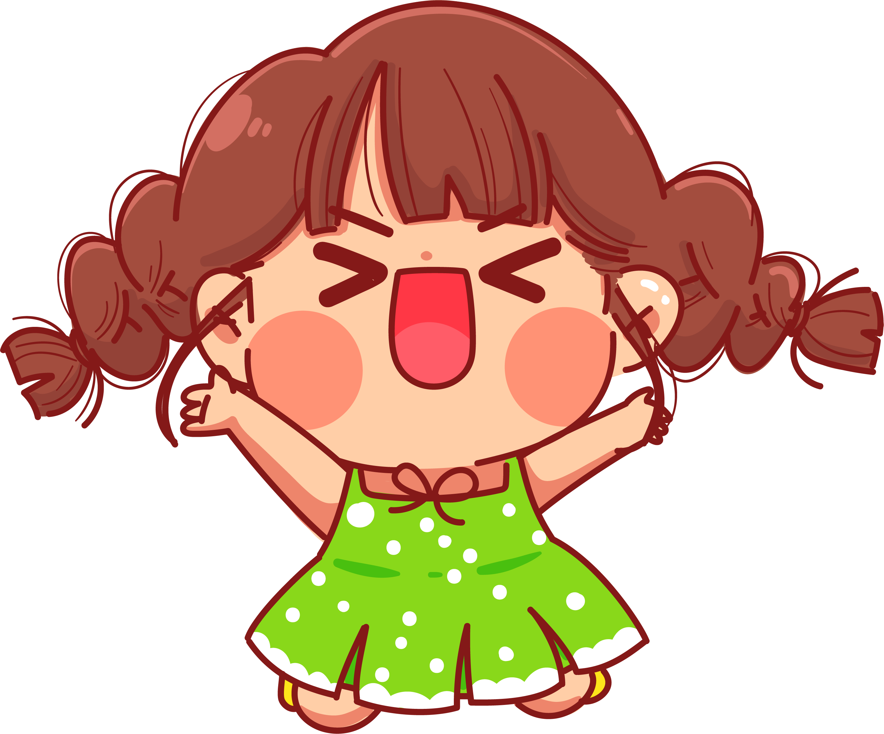


Slide 2
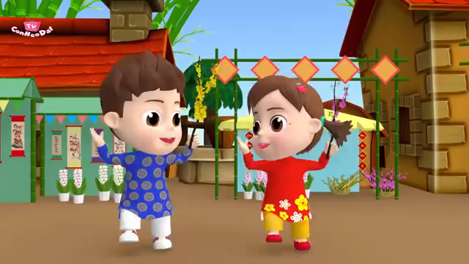

Slide 3

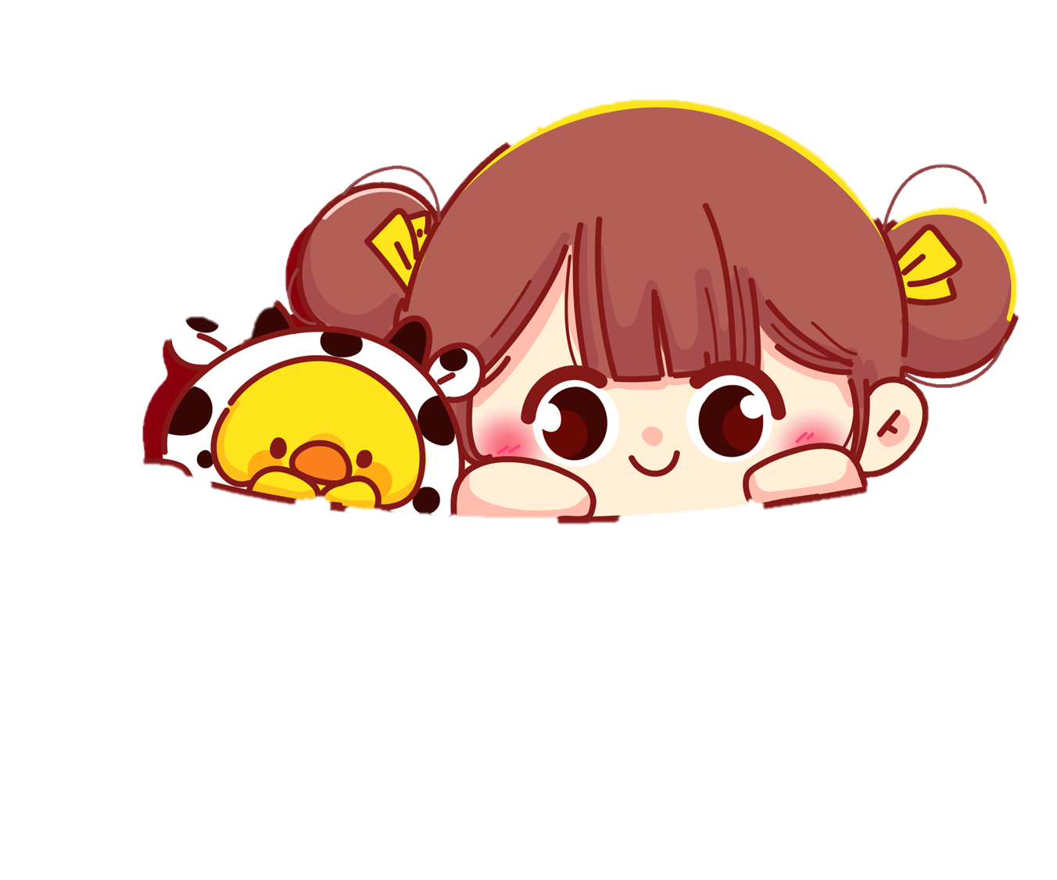

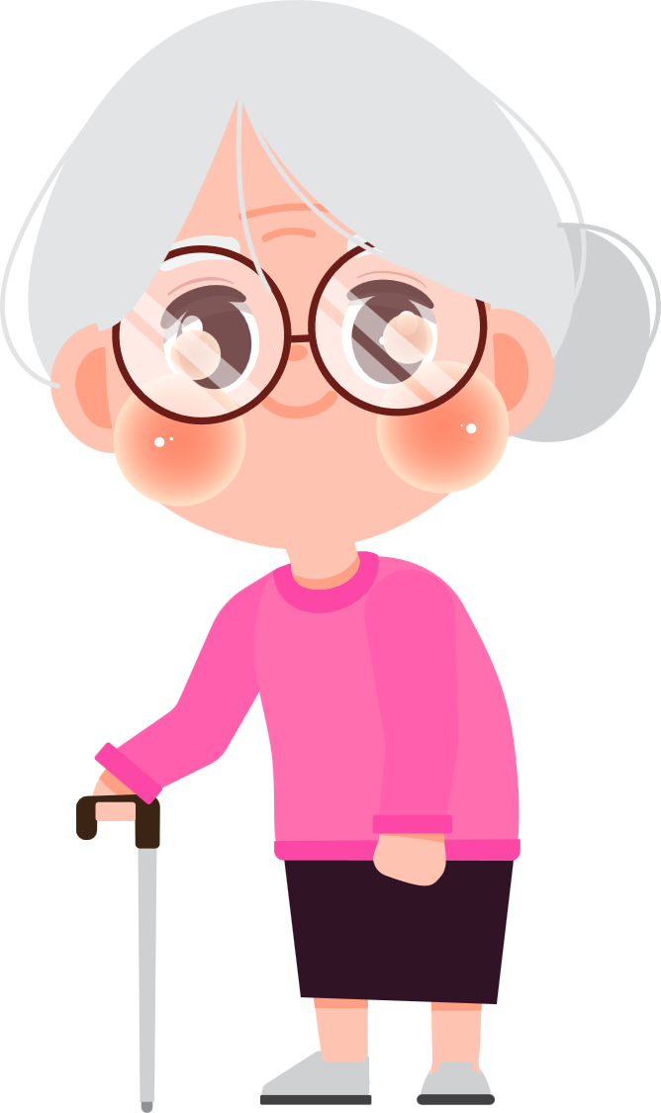



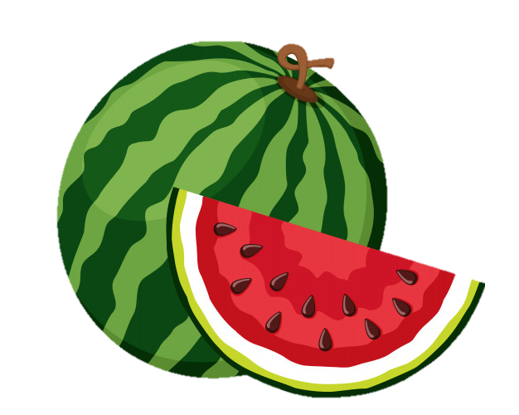
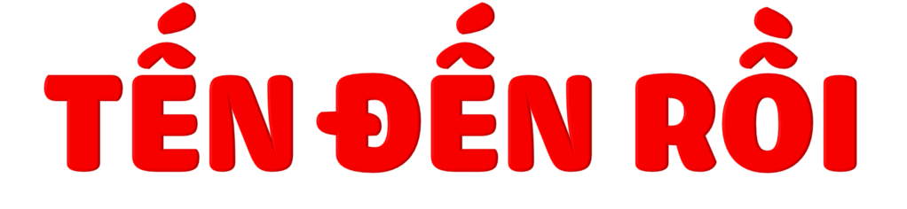

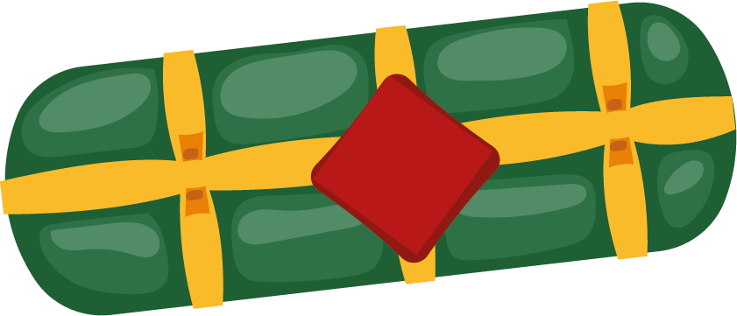

Slide 4
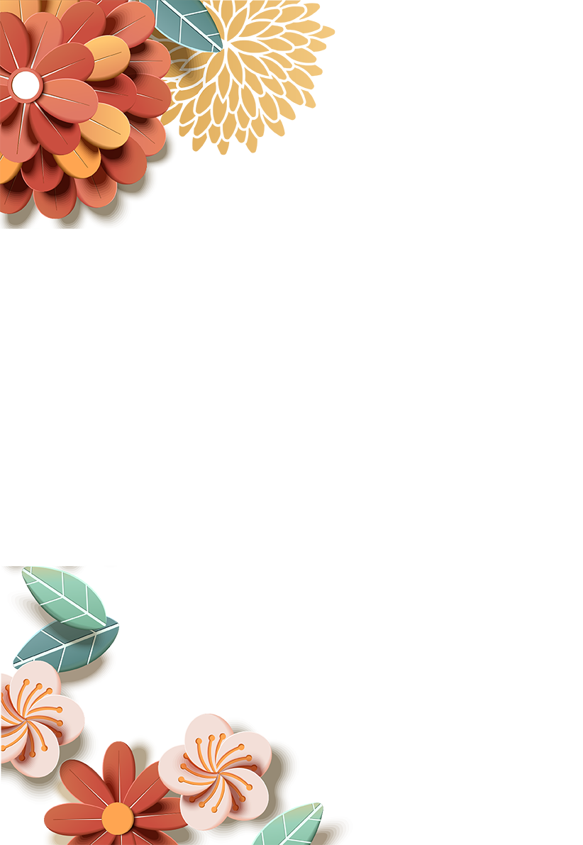
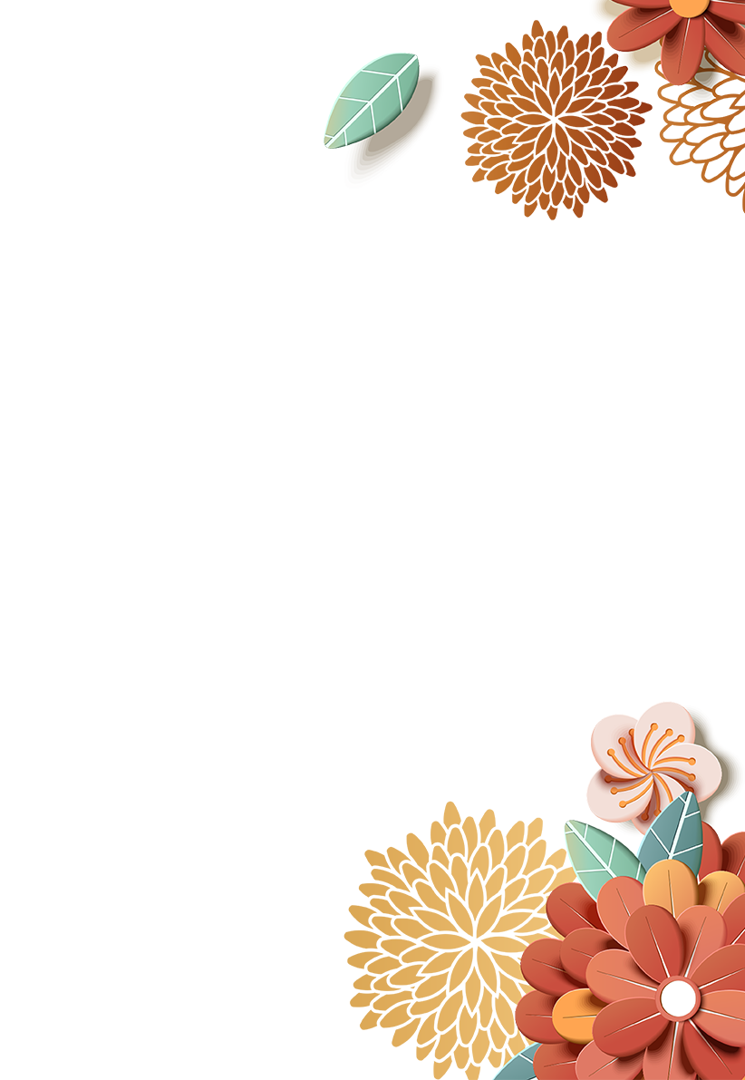



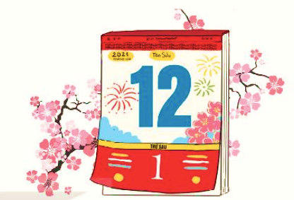
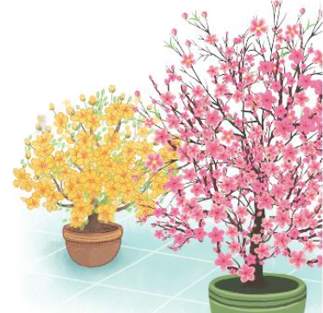

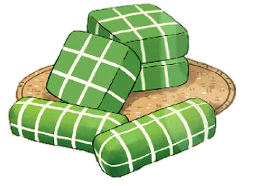
Nói những điều em biết về ngày Tết.

Slide 5


Tết đến rồi
Tết là khởi đầu cho một năm mới, là dịp lễ được mong chờ nhất trong năm.
Vào dịp Tết, các gia đình thường gói bánh chưng hoặc bánh tét. Bánh chưng hình vuông, gói bằng lá dong. Bánh tét hình trụ, thường gói bằng lá chuối. Cả hai loại bánh đều làm từ gạo nếp, đỗ xanh, thịt lợn.
Mai và đào là hai loài hoa đặc trưng cho Tết ở hai miền Nam, Bắc. Hoa mai rực rỡ sắc vàng. Hoa đào thường có màu hồng tươi, xen lẫn lá xanh và nụ hồng chúm chím.
Ngày Tết, người lớn thường tặng trẻ em những bao lì xì xinh xắn, với mong ước các em mạnh khoẻ, giỏi giang. Tết là dịp mọi người quây quần bên nhau và dành cho nhau những lời chúc tốt đẹp.

Slide 6


Slide 7



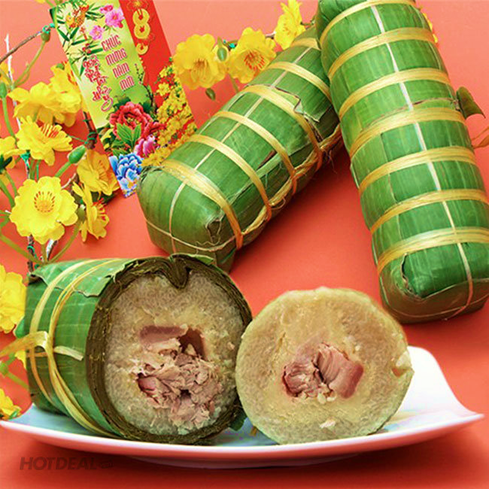
Bánh tét
Vỏ làm bằng gạo nếp, nhân đậu xanh, thịt mỡ. Bánh có hình trụ dài.

Slide 8


Kính chúc quý thầy cô năm mới bình an, vạn sự như ý!

